Slide 1
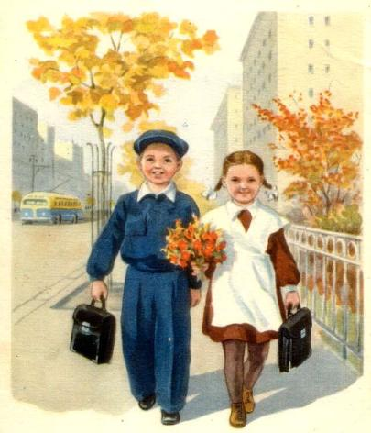
Русский язык
Учитель начальных классов
ГБОУ ЦО №1445
города Москвы
Цибизова
Елена Игоревна

Slide 2
Радуга

Slide 3
ЗНАЧЕНИЕ
ЗВУКИ
СЛОВО
БУКВЫ
ПРЕДЛОЖЕНИЕ
ТЕКСТ

Slide 4
СЛОВО
ПРЕДЛОЖЕНИЕ

Slide 5
СЛОВО
ПРЕДЛОЖЕНИЕ
ТЕКСТ

Slide 6
Подсказка:
Каждый охотник
желает знать, где
сидит фазан.

Slide 7
к, о, ж, з, г, с, ф ,..

Slide 8
Какой?
Красный
Оранжевый
Жёлтый
Зелёный
Голубой
Синий
Фиолетовый

Slide 9
Прочитай слова:
Воробей, соловей, сорока, ворона, коростель, иволга, оляпка, трясогузка
Как назвать эту
тематическую группу?
Птицы

Slide 10
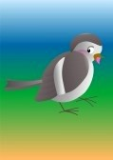
Воробей
Серый воробей
(какой?)
(Кто?)

Slide 11
ЦЕЛЬ УРОКА:
Изображать связь слов на письме с помощью вопросов и стрелок

Slide 12
Алгоритм:
Устно:
Прочитай словосочетание
Найди слово-название предмета. Задай вопрос
От этого слова задайте вопрос к слову-названию признака
Обратите внимание на графическое обозначение: стрелка направлена к слову, отвечающему на вопрос какой? какое?

Slide 13
Алгоритм письменного оформления:
1. Запиши сочетание слов
2. Запиши вопросы над словами
( сначала вопрос к слову названию-предмета, затем к слову названию-признака)
3. Обозначь связь графически стрелкой

Slide 14
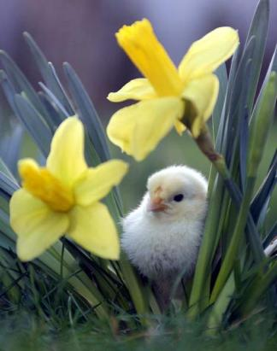
Стр.55, упр.70
Весенняя картинка

Slide 15
Спасибо!

